Slide 1
Історія становленння професійної етики в Україні.

Slide 2
План
1. Судова етика в Україні періоду Російської імперії.
2. Юридична етика в Україні радянського періоду.
3. Юридична етика в суверенній Україні.

Slide 3

1. Судова етика в Україні періоду Російської імперії.
Перебуваючи тривалий час у складі російської імперії, Україна в усі історичні періоди після возз´єднання обох держав, випробувала на собі вплив усіх владних інститутів, що існували в Росії. Судова система України не була виключенням.

Slide 4
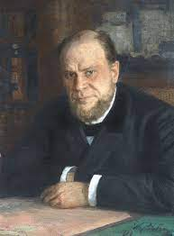
20 листопада 1854 р. в Росії були обнародувані Судові Статути, що скасовували старий суд, який «не задовольняв ні потребам громадського життя, ні моральному почуттю». Автор цих слів, судовий діяч та талановитий літератор, послідовний прихильник суду присяжних, незалежності та незмінюваності суддів А.Ф. Коні.
За умов дореформеної судової системи Росії згадка про професійну етику могла викликати лише відверте здивування. За твердженням А.Ф. Коні, існування протягом тривалого часу такого «правосуддя» не сприяло розвитку в Росії юридичної етики. У зазначеній книжці А.Ф. Коні констатував: «Із старою судовою практикою науці нічого було робити».

Slide 5
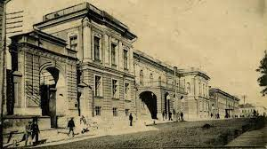
Затвердження принципів усності і змагальності в карному судочинстві, тобто необхідності публічного доведення вини підсудного і її обґрунтованості перед судом присяжних, вимагало серйозного підходу до розслідування справ, а також сприяло появі на судовій арені Росії блискучих ораторів - обвинувачів і адвокатів майстерно володіючих словом і по справжньому відданих своїй справі.
Необхідність усності та гласності, за висловом А.Ф. Коні, «розворушили і розметали ту купу паперів, доповідей, протоколів і резолюцій, під яким була похована жива людина».
У 1897 р. С- Петербурзьким видавництвом «Центральна Типо-Литографія М. Я. Минкова» була надрукована книжка Л. Д. Ляховецького «Характеристика известных российских судебных ораторов», куди ввійшли промови найзнаменитіших на той час 12 державних обвинувачів і адвокатів. Четверо з них вихідці з України.

Slide 6
Головною метою своєї роботи А.Ф. Коні вважав надання допомоги молодим людям у виборі своєї майбутньої спеціальності, що, власне кажучи, є основним завданням нинішньої юридичної етики. Видатний юрист був упевнений, що введення цього курсу, безсумнівно, буде сприяти моральному становленню й удосконаленню майбутніх юристів.
Значення, якого надавав А.Ф. Коні судовій етиці, вказує перелік проблем, включених ним до розділу курсу - це: етичні елементи в інших галузях знань; економічні питання; фінансові засоби; медицина; психологія, неврастенія, вільна творчість; література; мистецтво; заперечення судової діяльності; карна антропологія; психіатрична експертиза.
Пильну увагу у своїй практичній діяльності, так само як і в теоретичних працях, надавав А.Ф. Коні питанню про дбайливе відношення юриста до прав і людської гідності підсудного у разі підтримки прокурорами обвинувачення в суді.

Slide 7
2. Юридична етика в Україні радянського періоду.
Судова система Російської Імперії була замінена системою різних «трійок» і трибуналів, сформованих з безграмотних і озлоблених декласованих елементів, уповноважених вершити швидкий, нещадний і неправий суд над усяким, хто не вписувався в образ революціонера.
Одним із самих непримиренних супротивників судової етики як соціального поняття був А.Я. Вишинський. Виступаючи на зборах московської колегії захисників 21 грудня 1933 p., він висловився в такий спосіб: «Революційне насильство є в той самий час і проявом високого акта людської волі, спрямованої на те, щоб побудувати новий, більш високий суспільно-економічний уклад життя.

Slide 8
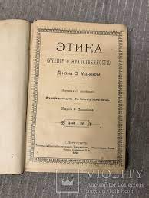
Наукова Робота Н.Н. Полянського
«Правда і брехня в карному процесі». Ця робота стала відгуком на дискусію, що виникла на сторінках державного видання «Щотижневик Радянської Юстиції» у 1927 році. Підставою для дискусії з´явилася заява прокурора Б.Я. Арсеньєва в московському клубі відповідальних працівників юстиції про те, що твердження, начебто можна захищати за будь-яких обставин, є виправданням неправди в промовах захисників.

Slide 9
У своїй роботі Полянський піддав досить сміливій для тих часів і обґрунтованій критиці позицію Е. Васьковського, автора так званої «теорії моральної розбірливості». Останній стверджував: «Оскільки для суспільства важливо, щоб захисник його інтересів на суді - адвокат не надавав підтримки аморальним вимогам і не сприяв перевазі неправди над правдою, то в момент, коли він переконається в неправоті прийнятого їм процесу, він зобов´язаний відмовитися від подальшого його ведення».
Н.Н. Полянский беззастережно відкинув як безперечно помилкове твердження, що «адвокати грають на суді роль уповноважених суспільства подібно тому, як прокурори являють собою уповноважених держави».

Slide 10

Про Кодекс професійної адвокатської етики говорили і раніше, але дуже побіжно і вельми обережно. Так, А. Д. Бойков в свій час писав: "Одним з коштів виховальної роботи можуть розглядатися присяги і етичні кодекси...". (Бойків А. Д. Нравственние основи судового захисту. М.1978г., з. 28). Мали місце і практичні спроби, хоч і не цілком вдалі, з нашої точки зору (що легко пояснюється идеологизированностью усього радянського суспільства). У 1985 році в Мінській міській колегії адвокатів були прийняті Правила професійної етики і достоїнства професій адвоката. У 1974 році такі ж правила були прийняті в Литовської ССР. Потрібно відразу помітити, що і ті і інші Правила, фактично, були деяким систематизованим узагальненням дисциплінарної практики відповідних колегій. Вони були побудовані за принципами особливої частини і, природно, не могли передбачити все виникаючі ситуації. На нашій думку, єдино правильним підходом при розробці етичного кодексу професійної поведінки адвоката є виробіток загальних, основоположних етичних правил, принципів професійної поведінки адвокатів.
Правий був А. Д. Бойков, що вказав на те, що: "Задача професійної етики: не дати готові рецепти на всі випадки життя, але навчити культурі етичного мислення, дати надійні орієнтири для рішення конкретних ситуацій, впливати на формування етичних установок у фахівця, у відповідності зі специфічними вимогами професії, пояснення і оцінка, вироблених адвокатською практикою стереотипів поведінки в областях неврегульованих правом"

Slide 11
3. Юридична етика в суверенній Україні.
Від радянської держави Україна, як і всі інші пострадянські республіки, успадкувала порочну судову систему зі стійким синдромом ідеологічної залежності від правлячої комуністичної партії. Падіння моральності в Україні перехідного періоду у всіх галузях державної влади впритул торкнулося і судово-правоохоронної системи.
У своєму виступі на четвертому з´їзді суддів України Президент України Л.Д. Кучма зазначив, що «...за м´якістю покарання скасовується кожен п´ятий з винесених вироків. А на цьому тлі - роки позбавлення волі за копійчані крадіжки».Це дуже коректна і м´яка оцінка стану справ у сфері правосуддя.

Slide 12
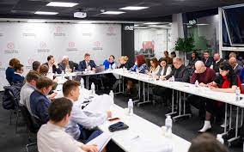
Перші адвокатські семінари в Україні
20 листопада 1998 р. у м. Одесі відбувся правовий семінар за участю адвоката США Ненсі К. Сплейн. Вона особливо наголошувала на високих вимогах, запропонованих американською асоціацією для своїх членів. Юрист у США - це, по-перше, представник своїх клієнтів, по-друге, він є представником національної правової системи і, нарешті, - це громадський діяч, що несе велику відповідальність за якість правосуддя.
У 1999 р. Союзом адвокатів України і директоратом з юридичних питань Ради Європи в межах спільної програми Європейської комісії і Ради Європи для України проведено семінар по темі: «Права й обов´язки адвоката, адвокатська деонтологія, дисциплінарна практика адвокатури і професійна підготовка адвокатів».
14-15 травня 1999 р. в м. Києві з ініціативи Союзу адвокатів України і Вищої Ради Адвокатури Польщі за підтримки Міжнародного фонду «Відродження» відбувся міжнародний семінар «Адвокатська деонтологія: етичні правила і їхні застосування в Україні і Польщі».

Slide 13

Проект Кодексу адвокатської етики
Ідея розробки Правил адвокатської етики в Україні виношувалася давно. Однак предметно до неї звернулися лише в липні 1995 р. на розширеному засіданні Правління Союзу адвокатів України. Практичним кроком, що поклав початок тривалій роботі над проектом Кодексу адвокатської етики слугувало створення робочої комісії.
Український проект Кодексу адвокатської етики одержав високу оцінку фахівців Ради Європи. Він обговорювався на міжнародному семінарі «Професійна етика адвокатів», організованого Союзом адвокатів України разом з Директоратом з юридичних питань Ради Європи 30-31 травня 1997 р. У 1998 р. проект був представлений на експертну оцінку провідним спеціалістам в галузі адвокатської деонтології Американської асоціації адвокатів і також одержав схвальні відгуки.

Slide 14
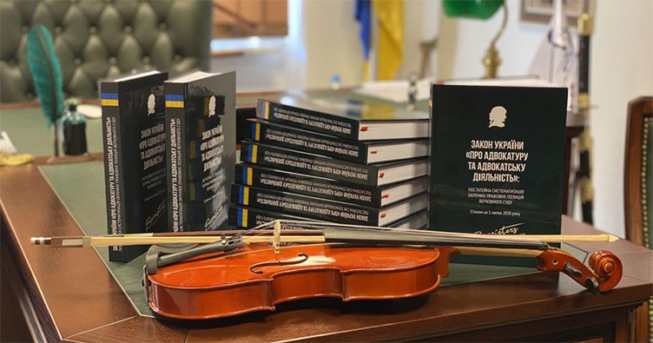
Цей Кодекс, підкреслює особливу роль деонтологічних правил у забезпеченні виконання адвокатурою її важливої й особливої ролі в суспільстві. У преамбулі документа підкреслюється, що «адвокат у правовому суспільстві при виконанні своїх професійних обов´язків вступає в різноманітні відносини, що покладають на нього різні, обов´язки перед клієнтами, перед судом і іншими органами влади, адвокатською професією як такою і її окремими представниками і, нарешті, суспільством у цілому, для якого існування вільної і незалежної професії, об´єднаної повагою до правил поведінки, виробленим самою цією професією, є істотною запорукою охорони прав людини в співвідношеннях з державною владою й іншими інтересами суспільства».
Визнання цього факту українськими юристами і виявлена ними воля відповідати міжнародним деонтологічним принципам свідчить, про зрілість адвокатського корпуса України, та про його рішучість рухатися шляхом створення істинно правової держави.
Важливим є і та обставина, що саме під таким кутом зору розглядає етичні питання й українське законодавство. Закон України «Про адвокатуру» вимагає дотримання правил адвокатської етики, як одного з найважливіших обов´язків адвоката, що він бере на себе, складаючи присягу адвоката України.

Slide 15
ДЯКУЮ ЗА УВАГУ!!!

